Slide 1
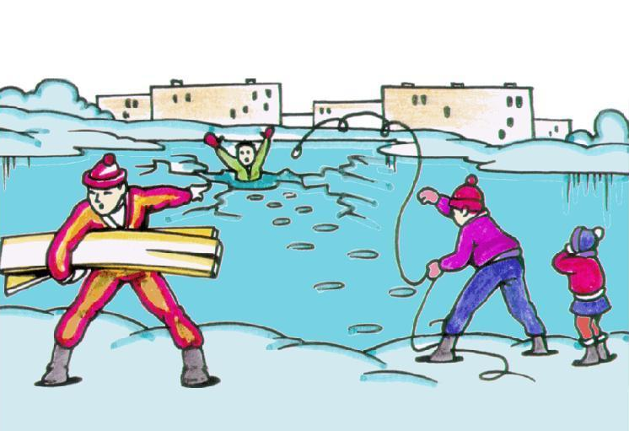
ПРАВИЛА ПОВЕДЕНИЯ
НА ЛЬДУ

Slide 2
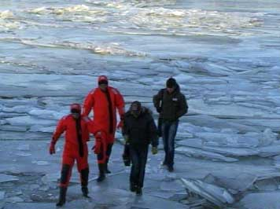
Можно переходить по льду, только если он толще 7 см

Slide 3
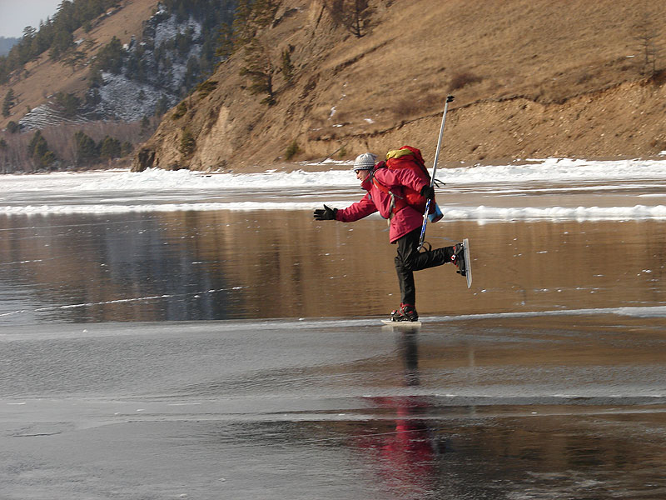
Можно кататься на коньках по льду, который толще 10 см

Slide 4
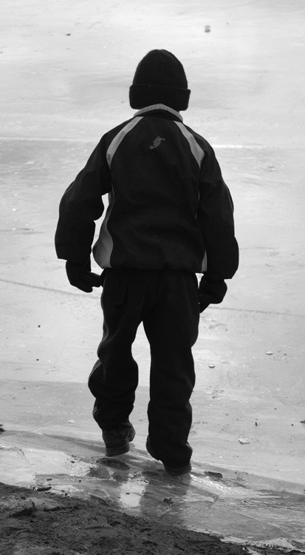
Нельзя выходить одному на неокрепший лед

Slide 5
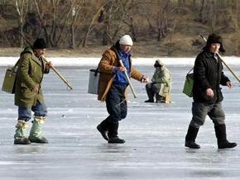
Нельзя собираться группой на небольшом участке льда

Slide 6
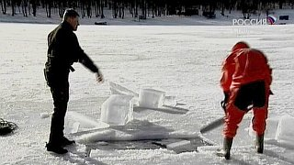
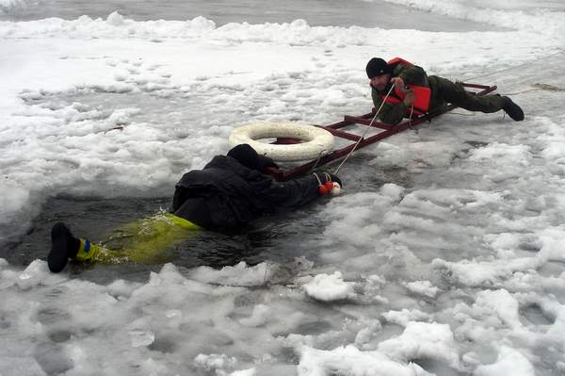
Нельзя проверять прочность льда ударами ног, палками, клюшками т. д.

Slide 7
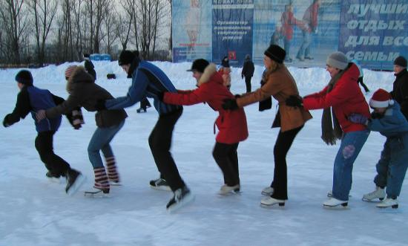
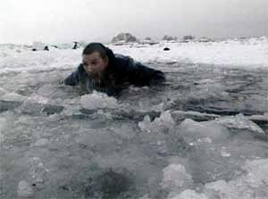
Нельзя переходить водоем по неокрепшему льду друг за другом на небольшом расстоянии

Slide 8
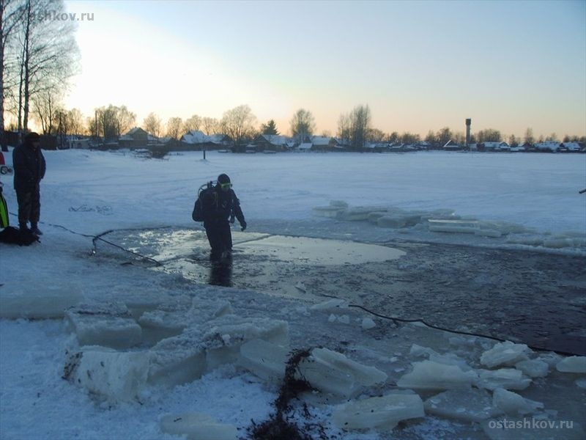
Нельзя идти по льду, засунув руки в карманы. Нести за спиной прочно надетый рюкзак

Slide 9
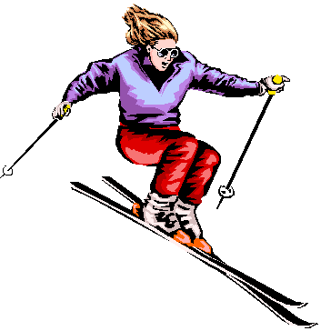
Нельзя спускаться с горок на лыжах и санках в незнакомом месте.

Slide 10
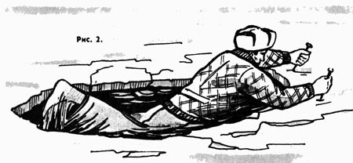
Если вы провалились в полынью
Не паникуйте. Дышите как можно глубже и медленнее

Slide 11
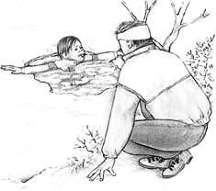
Если вы провалились в полынью
Делайте ногами непрерывные движения так, словно вы крутите педали велосипеда

Slide 12
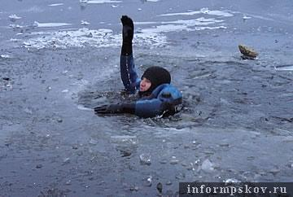
Если вы провалились в полынью
Не пытайтесь сразу выбраться на лед. Вокруг полыньи лед очень хрупкий и не выдержит тяжести вашего тела

Slide 13
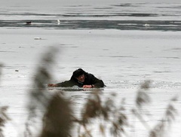
Если вы провалились в полынью
Продвигайтесь в сторону ближайшего берега, кроша на своем пути ледяную кромку руками

Slide 14
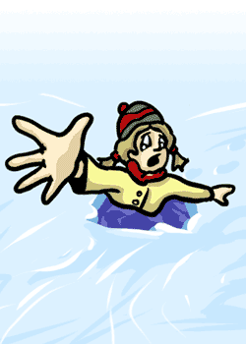
Если вы провалились в полынью
Как только лед перестанет ломаться под вашими ударами, положите руки на лед, протянув их как можно дальше, и изо всех сил толкайтесь ногами, стараясь придать туловищу горизонтальное положение

Slide 15
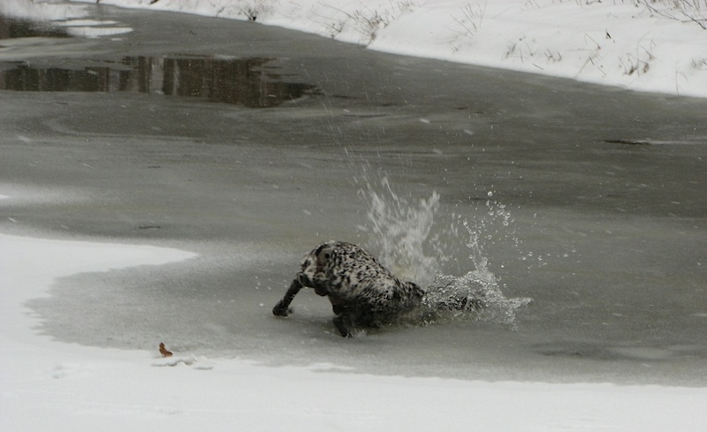
Если вы провалились в полынью
Не опирайтесь на лед всей тяжестью тела: он может снова провалиться, и вы с головой окунетесь в воду

Slide 16
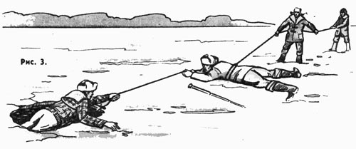
Если вы провалились в полынью
Постарайтесь добиться того, чтобы ваше тело оказалось вровень со льдом. После этого наползайте на лед, продолжая отталкиваться ногами и помогая себе руками

Slide 17
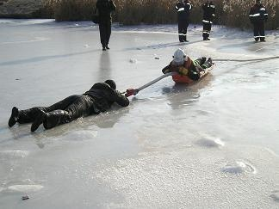
Если вы провалились в полынью
Выбравшись на лед, распластайтесь на нем и ползите вперед, не пытаясь подняться на ноги

Slide 18
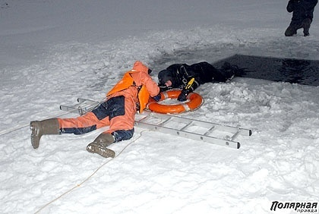
Если вы провалились в полынью
Ближе к берегу, где лед крепче, повернитесь на бок и перекатывайтесь в сторону берега

Slide 19
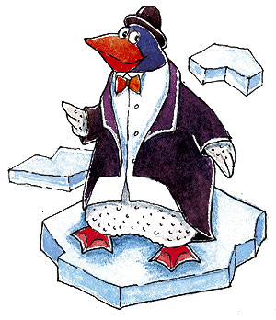
Если вы провалились в полынью
Выбравшись на берег, не останавливайтесь, чтобы не замерзнуть окончательно. Бегом добирайтесь до ближайшего теплого помещения

Slide 20
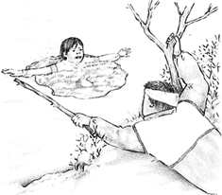
Помощь провалившемуся в полынью
Опуститесь на колени или лягте у кромки льда и протяните пострадавшему руку или какой-нибудь предмет (палку, веревку, одежду)

Slide 21
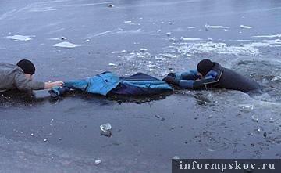
Помощь провалившемуся в полынью
Если нужно передвигаться по льду, ложитесь плашмя и медленно подползайте к провалившемуся, пока он не ухватится за протянутый ему предмет

Slide 22
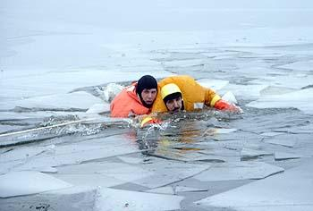
Помощь провалившемуся в полынью
Вытащив пострадавшего из воды, положите его на лед плашмя, не позволяйте ему встать на ноги и идти по льду

Slide 23
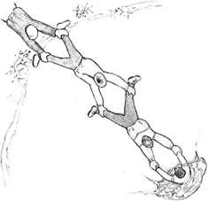
Помощь провалившемуся в полынью
Если не удается вытащить пострадавшего из воды с помощью протянутого предмета, но рядом есть помощники, организуйте живую цепь

Slide 24
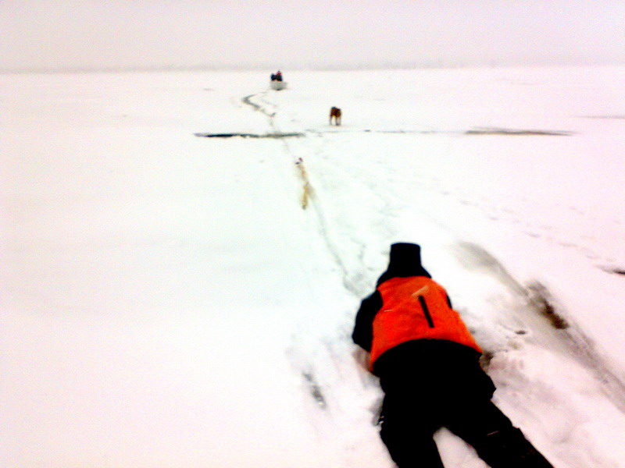
Помощь провалившемуся в полынью
Один за другим выползайте, распластавшись по льду, и захватывайте лежащего впереди спасателя за лодыжки.

